Slide 1
PERAN ALI MUSTAFA YAQUB DALAM MENCEGAH GERAKAN RADIKAL
Fatihunnada
UIN Jakarta
Banten, 20-23 November 2017

Slide 2
DAFTAR ISI
Latar Belakang
Statement Artikel
Literature Review
Pertanyaan, Metodologi, dan Objek Penelitian
Akar dan Penanganan Radikalisme di Indonesia
Peran Ahli Hadis Mencegah Gerakan Radikal di Indonesia

Slide 3
LATAR BELAKANG
Wahid Foundation dan LSI (2016): 11 Juta (7,7%) masyarakat muslim Indonesia bersedia melakukan tindakan radikal.
BNPT (2016): 19 pondok pesantren terindikasi menyebarkan paham radikalisme.
PPIM (2017): 19 58,5% siswa dan mahasiswa memiliki pemikiran radikal, meskipun hanya 7% yang pernah melakukan aksi radikalisme.

Slide 4
LATAR BELAKANG
Pendidik berperan aktif dalam membentuk paradigma radikal siswa.
Pendidikan Agama Islam di sekolah dan perguruan tinggi dinilai tidak membuka wawasan keIslaman yang komperhensif, melainkan menutup kepekaan terhadap kebhinekaan.
Kebebasan akses internet memberikan pengaruh besar terhadap sikap radikal masyarakat muslim.
RADIKALISME

Slide 5
LATAR BELAKANG
Mesin penetas kekerasan
ekstrim (incubators for violent extremism) dan pabrik jihad (jihad factories)
Kekerasan dan
kebencian (an ideology of intolerance, violence and hate)
Pendoktrin siswa Muslim untuk membenci Barat (indoctrinating them (Muslim
students) with a hatred for the West), ideologi intoleransi

Slide 6
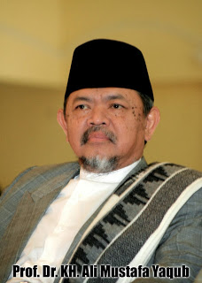
LATAR BELAKANG
Batang, Jawa Tengah tahun 1952
Seblak, Jombang (1966-1969)
Tebuireng, Jombang (1969-1975)
Universitas Islam Imam Muhammad bin Saud dan Universitas Raja Saud di Riyad, Arab Saudi (1976-1985)
Universitas Nizamia, India (2005-2008)
Profesor hadis di Indonesia pada tahun 1998
NU
Imam Besar Masjid Istiqlal pada periode 2005-2016
MUI
Dewan Pakar Syariah di Omaha, USA sejak tahun 2010

Slide 7
LATAR BELAKANG
Pengajian 3 orang mahasiswa (1996)
Kajian di masjid dengan peserta 40 mahasiswa (1997)
Gedung baru dengan daya tampung lebih dari 200 mahasiswa (2010)
Cabang Malaysia (2010)
Madrasah Darus Sunnah (2014-2015)

Slide 8
StatEmenT Artikel
Peran ulama dalam mencegah paham dan gerakan radikal sangat penting, karena pemerintah membutuhkan tokoh yang dekat dengan masyarakat sosial dan dunia pendidikan untuk memutus jaringan radikal.

Slide 9
Literature Review
Charlene Tan (Islamic Education and Indoctrination: The Case in Indonesia): sekolah-sekolah Islam khususnya madrasah telah dianggap sebagai tempat indoktrinasi bagi siswa-siswa Islam dan orang-orang militan.
PPIM (Keberagamaan Gen Z: Survei Nasional tentang Sikap Keberagamaan di Sekolah dan Universitas di Indonesia): Terdapat 2 akar masalah yang harus dibenahi: 1. Materi pembelajaran yang lebih terbuka, toleran, dan inklusif; dan 2. Tenaga pengajar yang memiliki wawasan kebangsaan, keislaman, dan keindonesiaan.

Slide 10
Literature Review
Ali Muhtarom (Peran Ulama dalam Menangkal Radikalisme Agama di Kabupaten Batang Jawa Tengah): Terdapat 3 peran penting: 1. Pendidikan dan pembimbingan; 2. Penyuluhan sosial; dan 3. Mitra pemerintah.
Abdul Halik (Strategi Kepala Madrasah dan Guru Dalam Pencegahan Paham Islam Radikal di Madrasah Aliyah Negeri (MAN) Mamuju): Terdapat 2 strategi: 1. Akademik dalam kurikulum dan program instruksional; dan 2. Non-Akademik dalam kegiatan ekstra kurikuler.

Slide 11
Pertanyaan, Metodologi, dan Objek Penelitian
Pertanyaan: Bagaimana peran Ali Mustafa Yaqub dalam mencegah paham radikal?
Objek:
1. Ali Mustafa Yaqub;
2. Lembaga Pendidikan Darus Sunnah;
Metodologi:
kombinasi dari pertanyaan filosofis (philosophical inquiry) dan penelitian empiris (empirical research).
Kualitatif dengan menganalisa upaya Ali Mustafa Yaqub dalam dunia pendidikan untuk pencegahan gerakan radikal.
Wawancara kepada Ahmad Ubaidillah Hasbi, pimpinan 3 Darus Sunnah.

Slide 12
RADIKALISME DI INDONESIA
Azyumardi Azra:
Radikalisme berasal dari kata radikal, mengacu kepada keadaan, orang, atau gerakan tertentu yang menginginkan perubahan sosial dan politik secara cepat dan menyeluruh, dan tidak jarang dilakukan dengan menggunakan cara-cara tanpa kompromi dan bahkan kekerasan, bukan dengan cara-cara damai
Pemahaman
Gerakan
Radikalisme

Slide 13
PENANGANAN RADIKALISME DI INDONESIA
Kontra Radikalisasi:
Upaya penanaman nilai-nilai ke-Indonesiaan serta nilai-nilai non-kekerasan.
Deradikalisasi:
Upaya memoderasi paham-paham radikal sejalan dengan semangat kelompok Islam moderat dan cocok dengan misi-misi kebangsaan yang memperkuat NKRI.
BNPT

Slide 14
Peran Ahli Hadis Mencegah Gerakan Radikal di Indonesia: Pendidikan
Kurikulum
Jihad, Magazi, dll
Metode Pembelajaran
Sorogan
Penanaman Karakter
Pakaian
Tenaga Pendidik
Kedarussunnahan
5 Kurikulum
Diskusi
Keindonesiaan
Anti Radikal

Slide 15
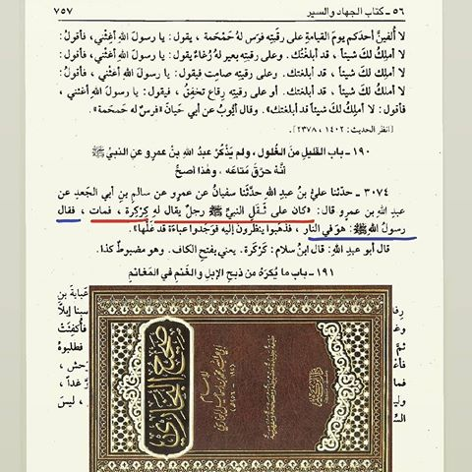
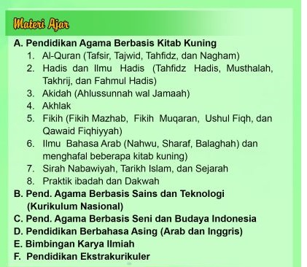
KURIKULUM
Ma’had ‘Ali: Jihad
Madrasah: Pend. Agama berbasis Kewargaan

Slide 16
KURIKULUM
Ma’had ‘Ali: Jihad
Madrasah: Pend. Agama berbasis Kewargaan
Yusuf Al-Qaradlawi:
Salah satu faktor penyebab radikalisme adalah pemahaman yang keliru atau sempit tentang ajaran agama yang dianutnya.
Perbedaan jihad dan teroris:
1) Jihad hukumnya wajib, sedangkan teroris hukumnya haram;
2) Jihad harus berdasarkan perintah dari seorang pemimpin, sedangkan teroris dilakukan oleh oknum tanpa perintah dari pemimpin;
3) Jihad memiliki ketentuan yang harus dipatuhi, sedangkan teroris menghalalkan segala cara untuk mencapai tujuannya.
M. Dawam Raharjo:
Salah satu faktor penyebab radikalisme adalah pengaruh gerakan-gerakan Islam transnasional seperti Ikhwan al-Muslimin, Hizbut Tahrir, Wahabisme Saudi Arabia, Islam Taliban, dan Al-Qaeda, yang semuanya mencita-citakan tegaknya syariat Islam di semua bidang kehidupan.

Slide 17
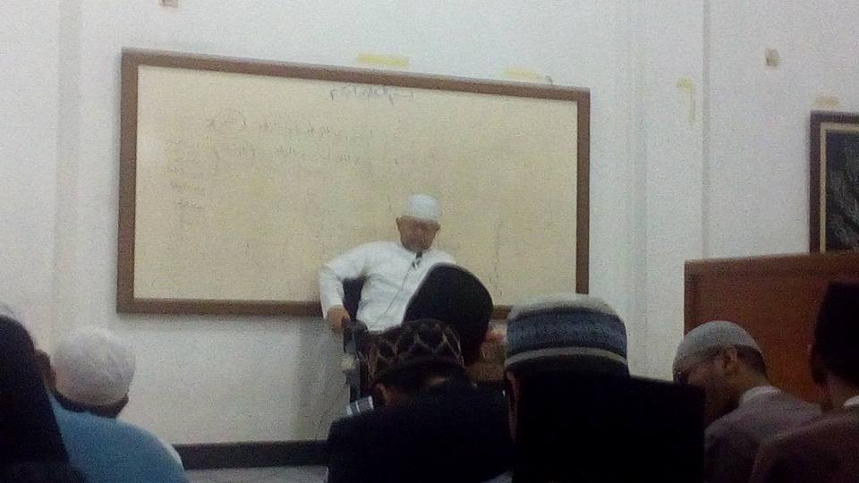
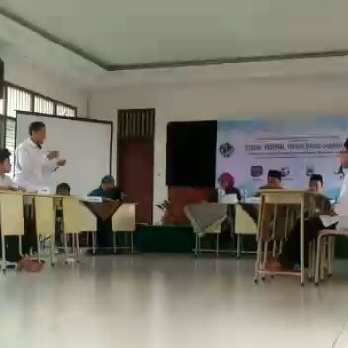
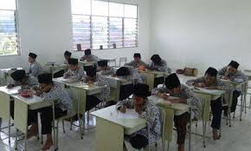
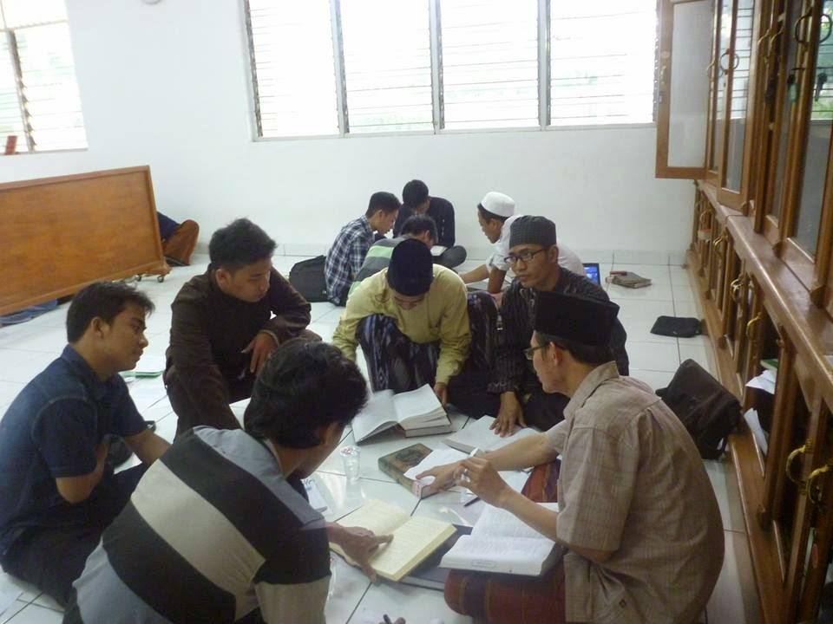
METODE PEMBELAJARAN
Ma’had ‘Ali: Sorogan
Madrasah: Diskusi

Slide 18
KURIKULUM
Sorogan
Diskusi
Charlene Tan:
Orang yang terindoktrinasi adalah orang yang berpegang kuat pada control beliefsnya sehingga menghasilkan totalisme ideologis.
Yusuf Al-Qaradlawi:
Salah satu faktor penyebab radikalisme adalah berlebihan dalam menghukumi sesuatu berdasarkan asas tunggal keyakinan dan pengetahuan.
INDOKTRINISASI
CONTROL BELIEFS
IDEOLOGICAL TOTALISM

Slide 19
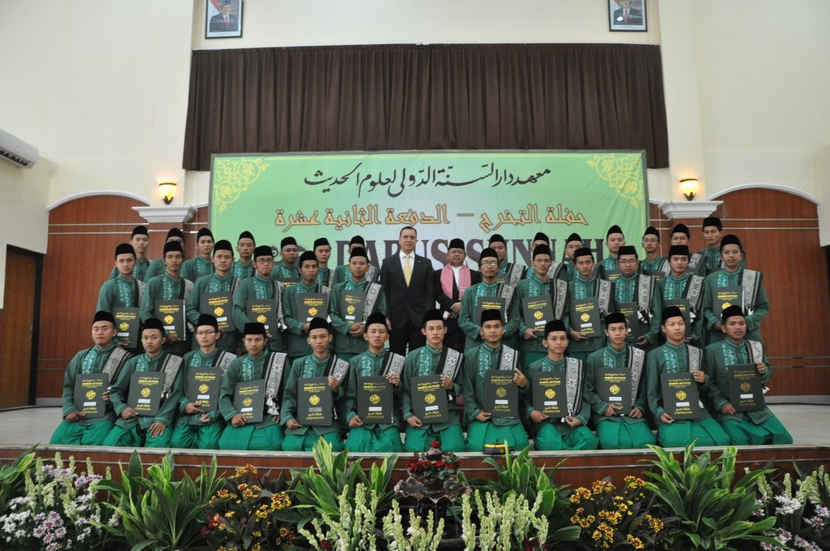
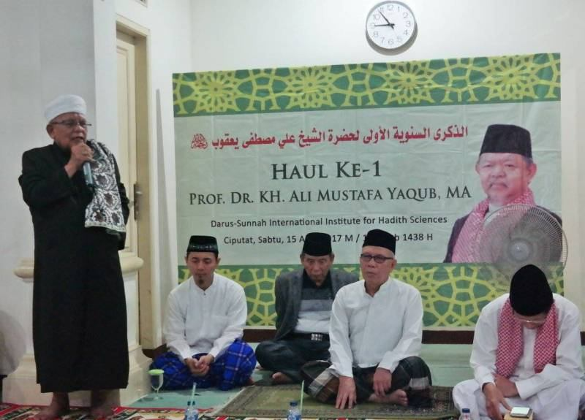
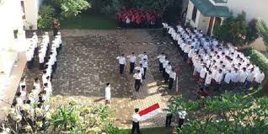
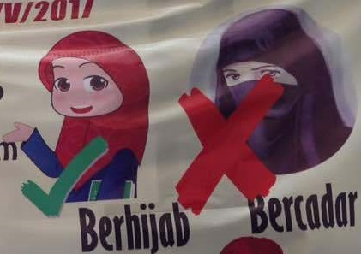
PENANAMAN KARAKTER
Pakaian
Keindonesiaan

Slide 20
PENANAMAN KARAKTER
Pakaian
Keindonesiaan
Agama datang bukan untuk menghilangkan norma-norma budaya secara total, seperti konsep berpakaian yang mengacu pada empat ketentuan:
1) tidak membuka aurat;
2) tidak transparan;
3) tidak ketat;
4) tidak menyerupai pakaian lawan jenis.

Slide 21
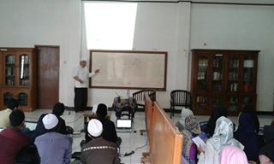
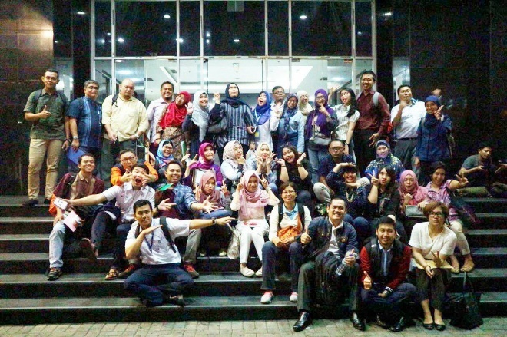
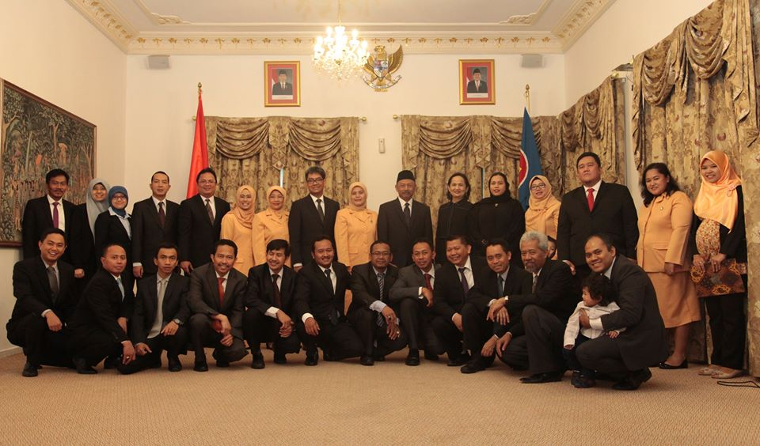
TENAGA PENDIDIK
Kedarussunnahan
Anti Radikal

Slide 22
PENANAMAN KARAKTER
Kedarussunnahan
Anti Radikal
Turner: untuk mempertahankan identitas sosial yang positif, individu cenderung mengutamakan kelompok sendiri (ingroup) dibandingkan kelompok lain (outgroup).

Slide 23
KESIMPULAN
Ahli hadis Indonesia memahami agama dengan konsep moderat sehingga memiliki perhatian terhadap isu radikalisme yang sangat bertentangan dengan prinsip moderat. Ali Mustafa Yaqub menggunakan jalur pendidikan sebagai salah satu upaya membendung gerakan radikal melalui kurikulum, metode pembelajaran, penanaman karakter, dan seleksi tenaga pendidik.

